Slide 1
«Кто в теремочке живет?»
Цель: развивать умение делить слова на слоги;
- обогатить словарный запас;
- развить психические процессы: помять, внимание, мышление;
Игровое задание: ребенку предлагается сосчитать сколько окон в теремке,
и подобрать картинки с данным количеством слогов в слове
Ивакина Елена Валерьевна
воспитатель
МАДОУ № 18
г. Мончегорск, Мурманская обл.
2023

Slide 2
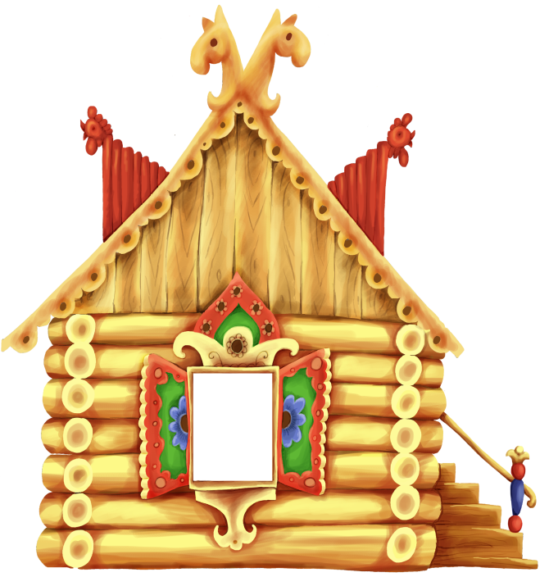
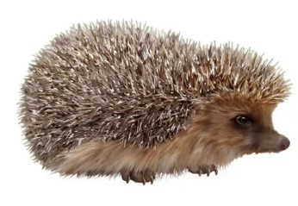
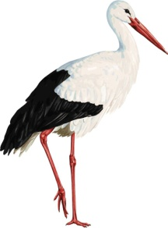
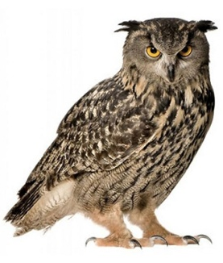

Slide 3
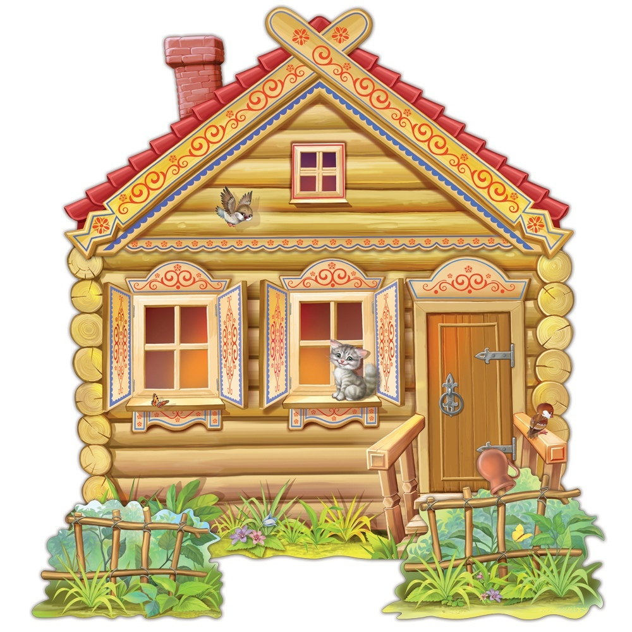
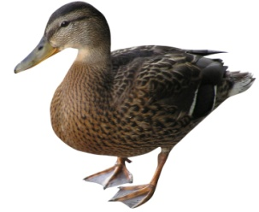
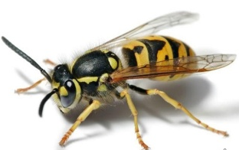
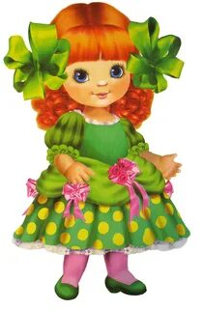
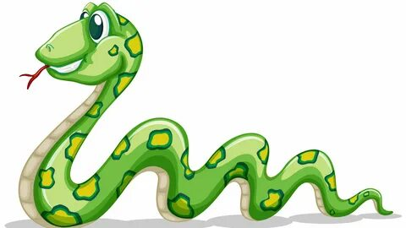

Slide 4
